Slide 1
Hol van a...?
Kivételek

Slide 2
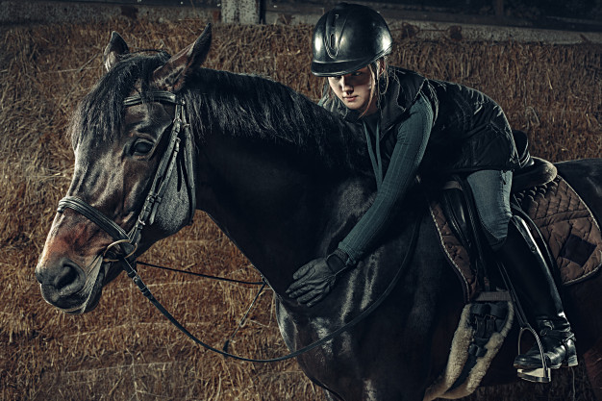
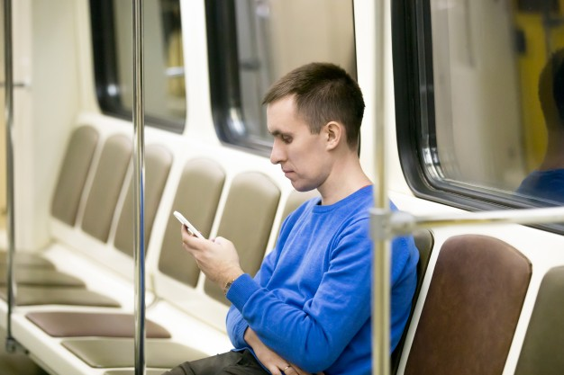
A lány a lovon ül.
www.freepik.com https://pixabay.com/
A fiú a metrón ül.

Slide 3
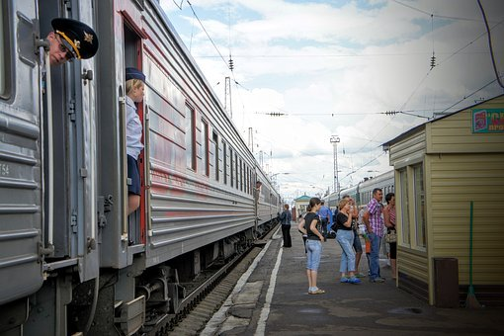
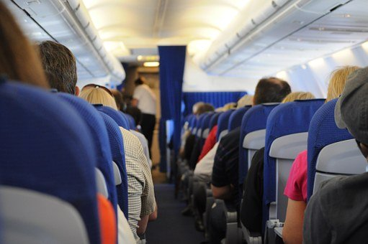
Repülőgépen utazom.
www.freepik.com
https://pixabay.com/
A kalauz a vonaton áll.

Slide 4
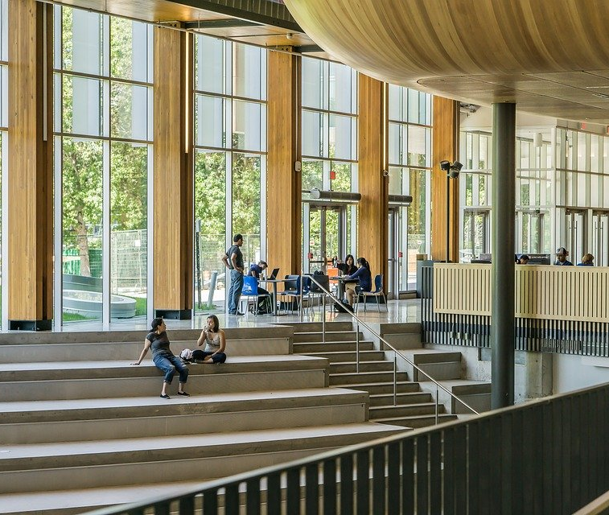
Hol vagy? A villamoson ülök.
www.freepik.com
https://pixabay.com/
Az egyetemen hungarológiát tanulok.
A főiskolán közgazdaságtant tanulok.

Slide 5
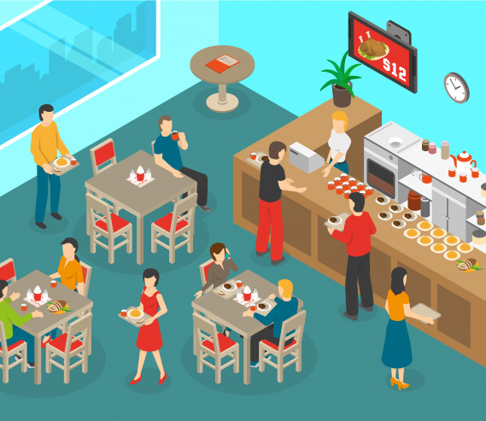
Hol eszel ma? A menzán.
www.freepik.com

Slide 6
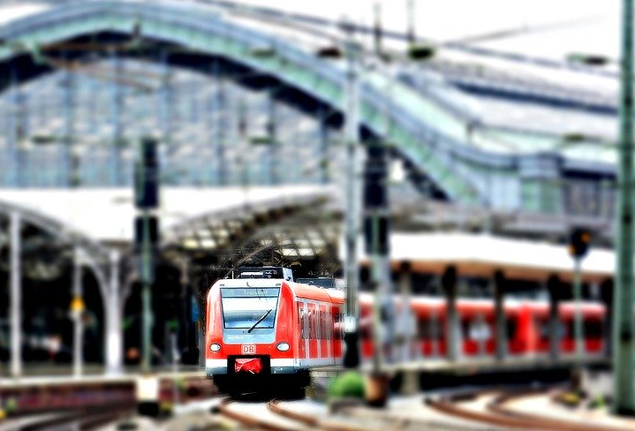
Sok ember vár a postán.
www.freepik.com https://pixabay.com/
A lány a pályaudvaron vár.

Slide 7
Ma itthon maradok.
www.freepik.com

Slide 8
Már otthon vagy?
Aha, itthon vagyok.
www.freepik.com

